Slide 1
Método análisis causa y efecto
(Diagrama Ishikawa)

Slide 2
¿Qué es?
El diagrama de Ishikawa supone el análisis fácil, sencillo y estructurado de un problema mediante la definición de sus causas y efectos. Básicamente representa la relación entre un efecto y todas las posibles causas que lo ocasionan.
El modelo de Ishikawa plantea dos hipótesis:
  Existe un número limitado de causas principales y secundarias para cada problema.
  Distinguir estos dos tipos de causas es una primera etapa hacia la resolución del problema.

Slide 3
¿Qué es?
El diagrama llamado causa-efecto llamado usualmente diagrama de “Ishikawa” porque fue creado por Kaoru Ishikawa experto en dirección de empresas interesado en mejorar el control de la calidad; también es llamado “diagrama de espina de pescado” por su parecido con el esqueleto de un pescado.

Slide 4
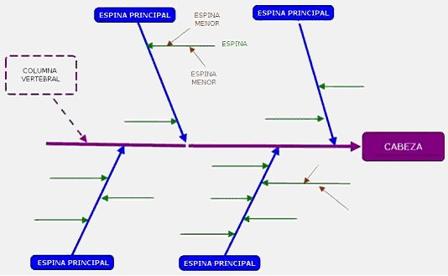
¿Qué es?
El diagrama causa-efecto está compuesto por un recuadro que constituye la cabeza, una línea principal que constituye su columna, y de 4 o más líneas que apuntan a la línea principal formando un ángulo aproximado de 70 grados que constituyen sus espinas principales. Cada espina a su vez varias espinas y cada una de ellas puede tener a su vez dos o tres espinas menores más.

Slide 5
6 M
El esquema original aborda las 6M, que son grandes bloques de categorías de las causas. El método Ishikawa debe adaptarse al contexto y a la problemática específica. Se pueden utilizar o crear propias categorías de acuerdo con el problema en cuestión. Las 6 categorías donde pueden alojar las causas son las siguientes:
  Método: se refiere a las acciones que se llevan a cabo para ejecutar un proceso.
  Maquinaria: se refiere al material necesario utilizado para realizar las actividades, como herramientas (por ejemplo: software, locales eventuales, máquinas, etc.).
  Mano de obra: hace referencia a los recursos humanos e incluye capacitaciones, aptitudes, habilidades, etc.
  Materiales: cualquier accesorio, instrumento o material que se ocupa para que el proceso se lleve a cabo.
  Medición: aquí se contempla el control para lograr el proceso.
  Medio ambiente: corresponde al entorno, es decir, el contexto que puede tener un impacto en las actividades, como el lugar de trabajo.

Slide 6
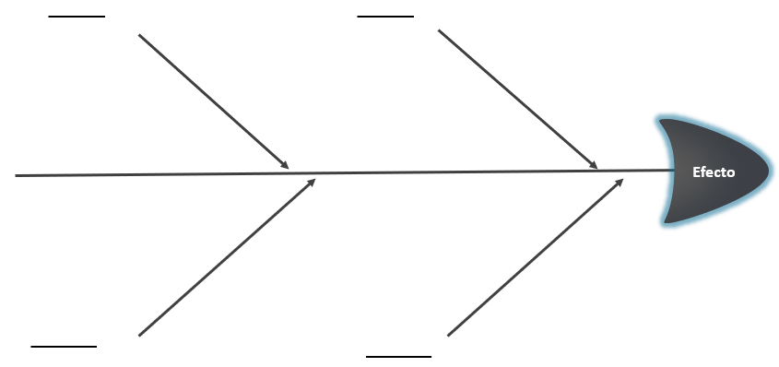
Elaboración
1. Definir el efecto que se va a analizar.
En la cabeza del diagrama de pescado, escribimos el efecto que se va a analizar, ya sea positivo o negativo. La espina central del pescado agrupará las causas que, según nuestro análisis, produce dicho efecto.

Slide 7
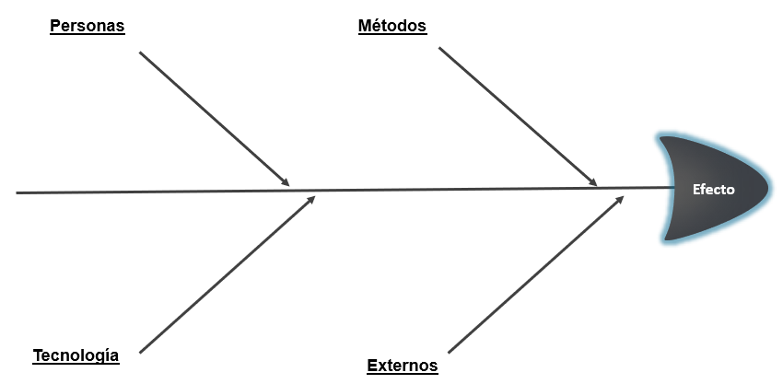
Elaboración
Las diferentes categorías en que podemos agrupar las causas conforman las espinas que se desprenden de la horizontal principal. Escribimos el nombre de la categoría en el extremo de cada nueva línea.

Slide 8
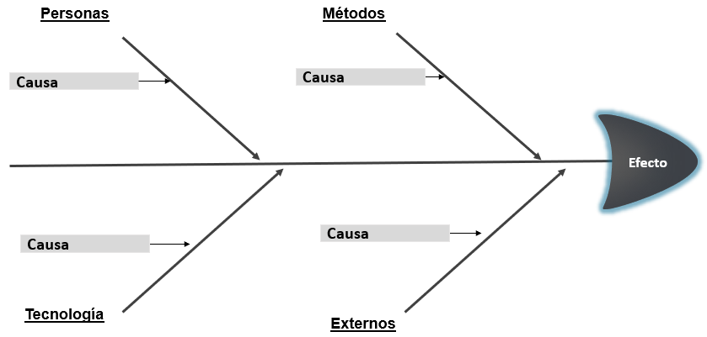
Elaboración
3. Realizar tormenta de ideas o utilizar el método 5 porqués para identificar las causas. A medida que identifiquemos cada causa, la agregamos a la categoría bajo las que consideramos que encaja mejor.

Slide 9
Tormenta de ideas
Intercambia puntos de vista con todos los miembros del equipo para abordar todos los aspectos del efecto definido. Todos son libres de expresar sus opiniones sobre el problema en cuestión.
Enlista todas las posibilidades al inicio. Posteriormente, se podrán discutir y eliminar algunas. Una manera de encontrar las causas es pensar en cuál puede ser la causa de la causa que está enlistada, es decir, explorar las causas de las causas, hasta que ya no haya respuestas.

Slide 10
Elaboración
Es fundamental avanzar gradualmente en la clasificación de las causas, considerando su prioridad en relación con el efecto. El diagrama de espina de pescado se fundamenta principalmente en un efecto y en reflexiones asociadas con el efecto estudiado.

Slide 11
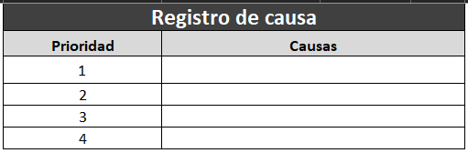
Elaboración
Seleccionar las causas sobre las cuales actuar, priorizarlas para establecer soluciones y acciones correctivas.

Slide 12
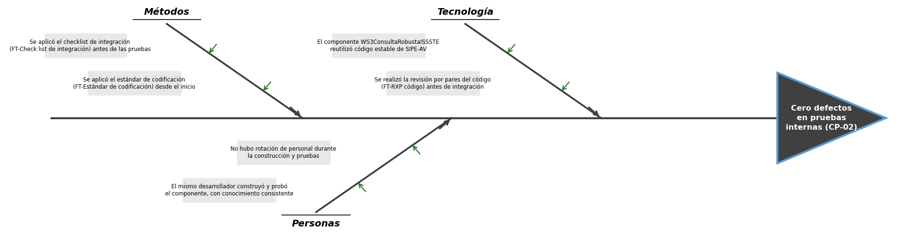
Ejemplo

Slide 13
Recomendaciones
Ser metódico. Es importante no saltarse las etapas y buscar las causas antes que las soluciones.
Estar atento. Durante el debate, se pueden mencionar nuevas causas. En esta etapa de la tormenta de ideas, no hay que pasar por alto nada para favorecer la creatividad, la mentalidad abierta y las proposiciones del grupo.
Ser meticuloso. Si las causas son demasiado numerosas y conducen a un diagrama demasiado complicado, es preferible construirlo por ramas.

Slide 14
Recomendaciones
Ser pragmático. Es esencial adaptar terminología de esta herramienta a la problemática a analizar.
Ser completo. No hay que limitarse a las causas negativas, sino analizar también causas positivas.
Ser preciso. Comprobar sobre el terreno que las causas determinadas generan el efecto comprobado.

